Slide 1
TRƯỜNG MN GIA THƯỢNG
Lĩnh vực phát triển thẩm mỹ
Chủ đề: Cây, quả, rau và những bông hoa đẹp
Nhánh: Nhánh những bông hoa đẹp.
Đề tài: Dạy hát: Màu hoa ( Hồng Đăng)
Nghe hát: Lý cây bông - Dân ca nam bộ
Đối tượng: 24- 36 tháng
Thời gian: 12-15 phút

Slide 4
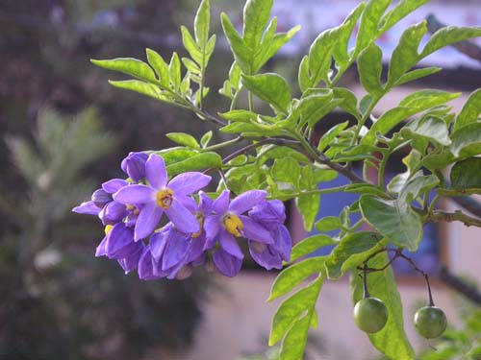
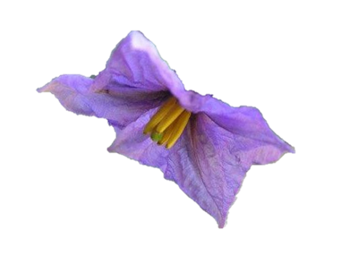

Slide 6
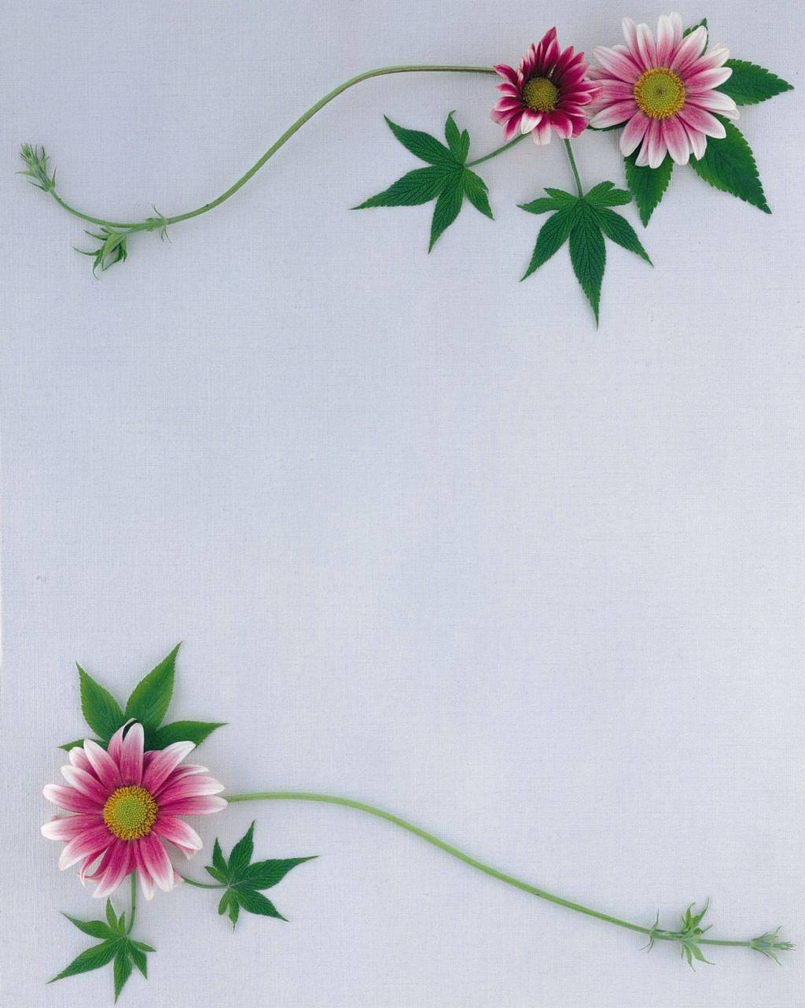
Dạy hát: Màu hoa ( Hồng Đăng)
Nghe hát: Lý cây bông- Dân ca nam bộ

